Slide 1

ESCUELA DE INFORMÁTICA Y TELECOMUNICACIONES
INGENIERÍA EN INFORMÁTICA
Definición del Proyecto APT
Módulo de Preguntas / App móvil Aprueba
Empresa contraparte: Alloxentric
Sumativa Fase 1 · PTY4614 Capstone · Sección CAPSTONE_002D · Grupo 9
Martin Espinoza Morales · Sebastián Acevedo Araya · Jeremías Fernández Millacura
Profesora guía: Eliana Mallen González | Sede San Bernardo | 10 de septiembre de 2026
Notes:
Presentación de la definición del proyecto. Duración estimada del bloque: 15 minutos más preguntas.

Slide 2
Contenidos
1
El problema y la oportunidad
5
Metodología: por qué Extreme Programming
2
El proyecto: qué construimos
6
Plan de trabajo y cronograma
3
Objetivos y alcance
7
Factibilidad y riesgos
4
Arquitectura y tecnologías
8
Cierre
2

Slide 3
El problema
La app de Aprueba no tiene su módulo de preguntas, que es su núcleo funcional
300.623
$0
4
personas inscritas en la PAES Regular 2025, la cifra más alta registrada
recibe hoy la empresa: sin módulo no hay conversión de usuario gratuito a suscriptor
caras del problema: sin retroalimentación, sin cuota, sin corrección del banco, sin uso offline
Cadena de causa y consecuencia
Problema | Causa | Consecuencia
El estudiante no entiende por qué se equivocó | No existe flujo cliente que consuma los servicios de explicación y habilidad | Percibe poco valor y abandona la aplicación
No hay control de acceso al contenido | La cuota escalonada y las recompensas están especificadas pero no implementadas | No se activa el modelo freemium
El banco de preguntas no se corrige | Falta el canal por el que los estudiantes reporten errores | Se deteriora la confianza en el producto
No se puede practicar sin conexión | La capa de sincronización local no está construida | Se excluye al segmento con mayor brecha
3

Slide 4
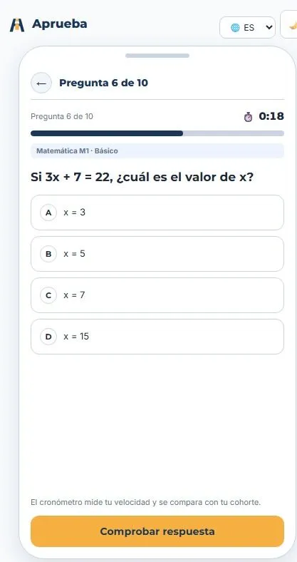
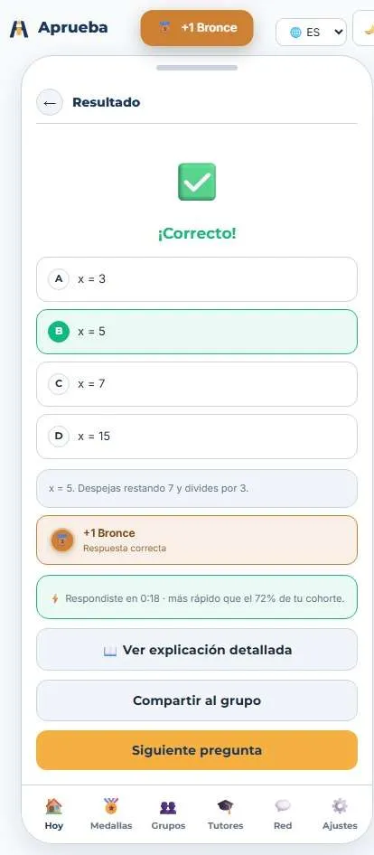
El proyecto
Módulo de preguntas de la app móvil, construido de punta a punta
6 pantallas
Pregunta, Resultado, Explicación detallada, Habilidad, Recorrección y Desbloqueo de cuota.
13 servicios REST
Práctica, cuota, recorrección y configuración, con su lógica de negocio.
Reglas propias
Cuota diaria escalonada de 10 a 20 preguntas, recompensas y percentil de cohorte.
Integridad
La respuesta correcta nunca viaja al cliente antes de que el estudiante responda.
Sin conexión
Caché local que sirve la última copia descargada ante fallo de red.
Pantalla Pregunta
Pantalla Resultado
4
Notes:
Las capturas corresponden al flujo real de práctica: se responde la pregunta con cronómetro y se recibe el resultado con la alternativa correcta, la explicación breve, la recompensa y el percentil frente a la cohorte.

Slide 5
Objetivos
Objetivo general
Desarrollar el módulo de preguntas de la aplicación móvil Aprueba, comprendiendo el cliente Flutter y los servicios de backend que lo alimentan, de modo que el estudiante pueda practicar reactivos de la PAES con retroalimentación inmediata, seguimiento de su dominio por habilidad, canal de recorrección y gestión de cuota diaria.
OE1
Especificar los requerimientos funcionales y no funcionales a partir del contrato de servicios y las reglas de negocio.
OE2
Diseñar el modelo de datos del módulo y su correspondencia con la caché local.
OE3
Implementar las seis pantallas en Flutter sobre la arquitectura definida para el producto.
OE4
Implementar los trece servicios REST con la lógica de cuota, recompensas y recorrección.
OE5
Validar mediante desarrollo guiado por pruebas e integración continua, y documentar la solución.
5

Slide 6
Alcance
Delimitado de forma explícita para que el cumplimiento sea verificable
Dentro del alcance
Fuera del alcance
Seis pantallas del módulo, con sus estados de carga, error y vacío
Trece servicios REST bajo una ruta base común
Lógica de cuota diaria escalonada y economía de recompensas
Flujo de recorrección: envío y seguimiento de estado
Modelo de datos del módulo y caché local sin conexión
Integración del manejo de sesión y renovación de credenciales
Pruebas unitarias y de integración
Contenedores y despliegue reproducible
Registro, autenticación e incorporación inicial
Medallas y canjes, regalos y beneficios
Grupos, comunidad y tutores
Muro de pago, suscripción, ajustes y notificaciones
Consola de administración y generador de preguntas
Sitio web del alumno y sitio de aterrizaje
Pasarela de pago y notificaciones push: se consumen, no se intervienen
Generación y curaduría del banco de preguntas
6

Slide 7
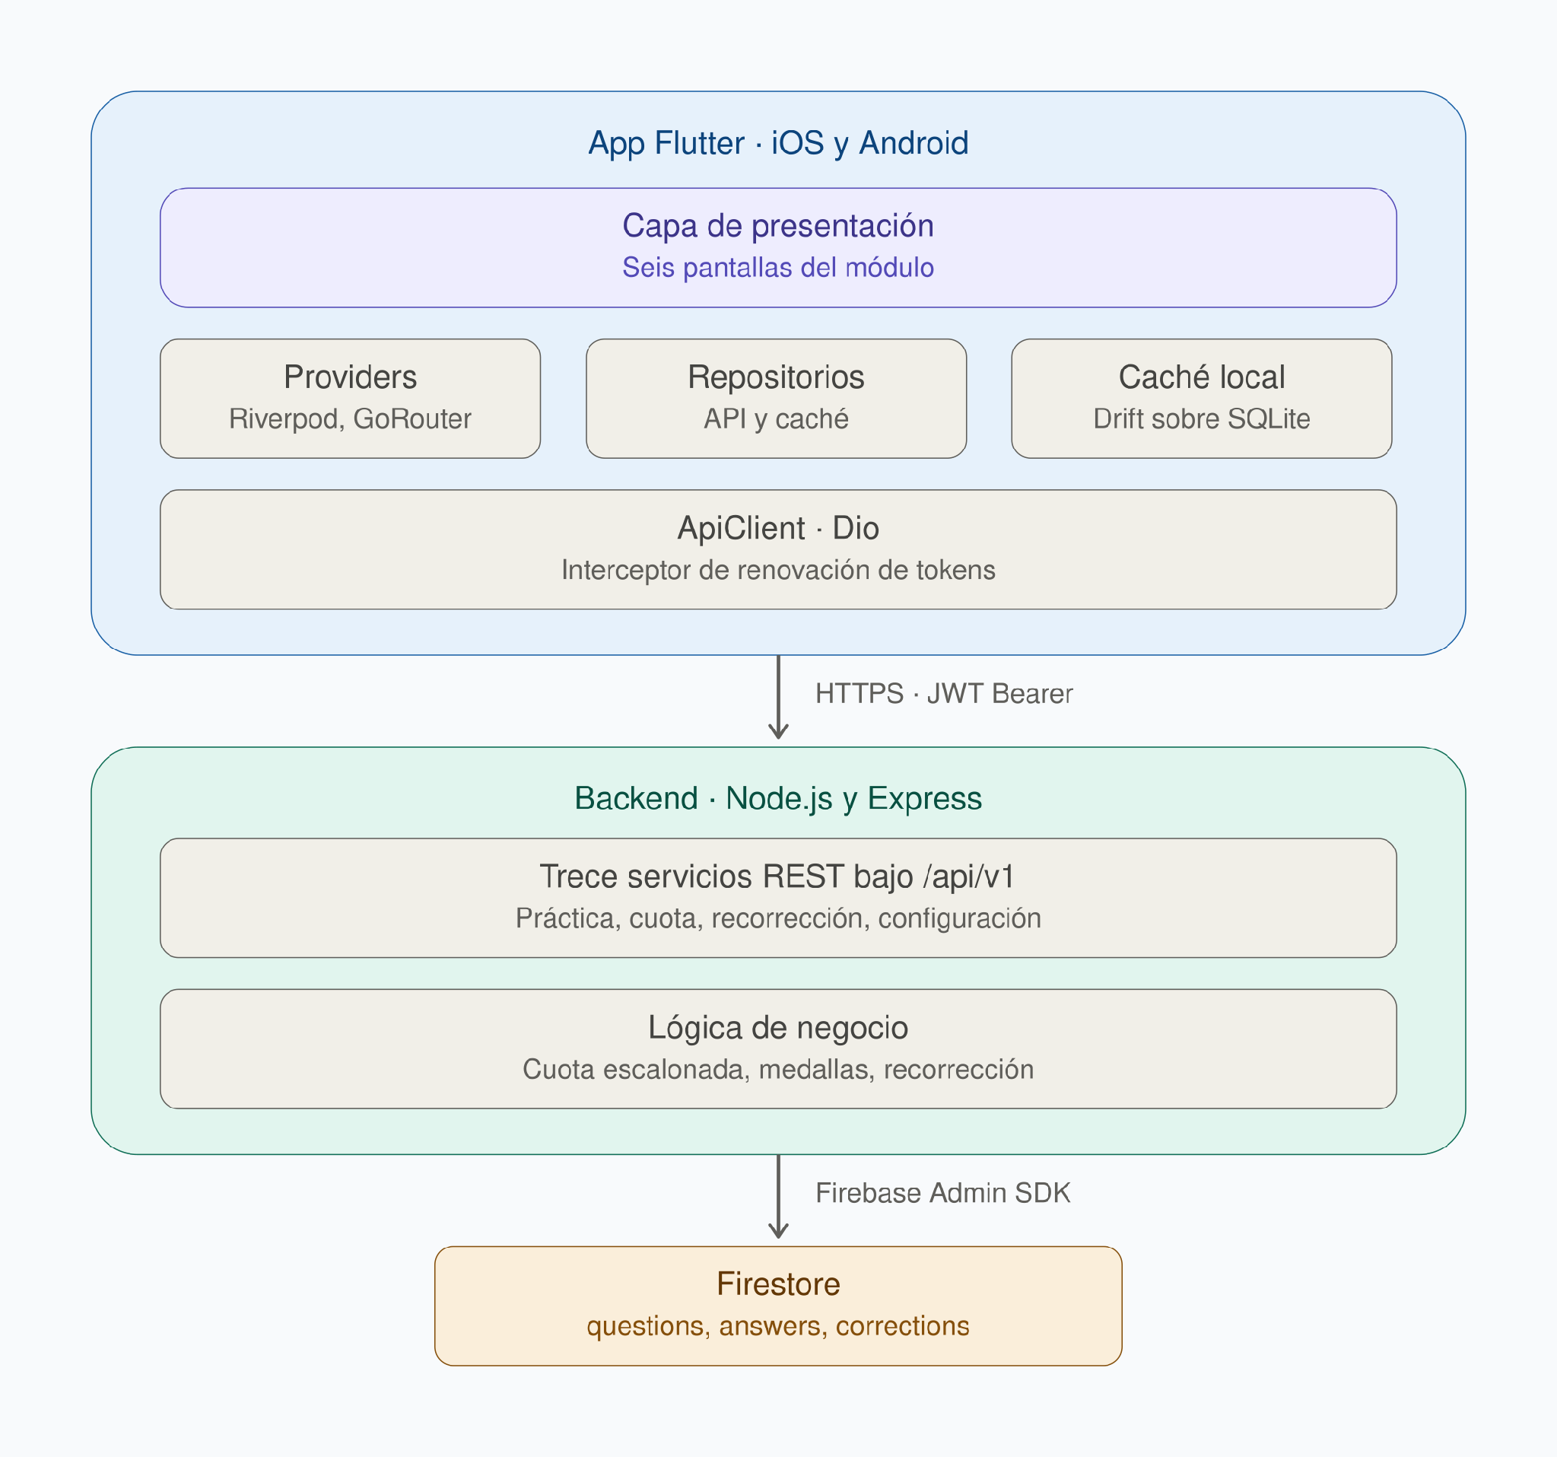
Arquitectura de la solución
Cliente móvil, servicios REST y base de datos documental
7
Notes:
El flujo de datos va de la interfaz al proveedor de estado, de ahí al repositorio y al cliente HTTP. La interfaz nunca habla directamente con la red. Cada lectura se escribe en la caché local para poder servirla ante fallo de red.

Slide 8
Tecnologías
Un solo código para iOS y Android, decisivo para un equipo de tres con plazo acotado
Cliente móvil
Backend
Herramientas
Flutter 3.22 y Dart 3.3
Riverpod para gestión de estado
GoRouter para navegación
Dio con interceptor de tokens
Drift sobre SQLite para caché
Almacenamiento seguro de credenciales
Node.js con Express
Firebase Admin SDK sobre Firestore
Emulador local para desarrollo
Autenticación por token con rotación
Estructura de respuesta uniforme
Catálogo de errores estable
Docker y archivo de composición
Generador de código de persistencia
Analizador estático y pruebas
Git y GitHub con revisión
Trello para el tablero
Verificadores sin necesidad del SDK
8

Slide 9
Metodología: las alternativas que evaluamos
Criterio | XP (Extreme Programming) | Scrum | Kanban
Naturaleza | Metodología de desarrollo de software | Marco de gestión del trabajo | Método de gestión del flujo
Prácticas de ingeniería | Las prescribe: pares, pruebas antes del código, integración continua, refactorización | No prescribe ninguna | No prescribe ninguna
Cadencia | Iteraciones cortas de duración fija | Sprints de una a cuatro semanas | Flujo continuo, sin cadencia
Rol del cliente | Cliente en sitio, permanente | Product Owner con autoridad sobre el backlog | Sin figura definida
Limitación en nuestro contexto | Exige cliente en sitio, que no tenemos. Se declara y se mitiga | El rol de Product Owner quedaría vacío: Karina no participa del trabajo diario | Sin cadencia, y la asignatura evalúa en fechas fijas
Adecuación | Alta | Media | Media-baja
9

Slide 10
Por qué Extreme Programming
El problema del equipo no era de organización, era técnico
Ninguno había escrito Dart
La práctica que no podemos cumplir
Programación en pares y pruebas antes del código dan una red de seguridad que un marco de gestión por sí solo no ofrece.
XP exige cliente en sitio y no lo tenemos. Lo declaramos en lugar de sostener que aplicamos XP completo.
La coordinación cabe en un tablero
Tres personas de la misma sección con horario común no necesitan el aparato de ceremonias de Scrum.
Martin asume el rol de cliente para las decisiones diarias, interpretando la especificación documentada
Cada decisión sin confirmación queda en la bitácora de supuestos con su fuente e impacto
Las entregas funcionales se validan con la contraparte, aunque de forma espaciada
El rol central de Scrum quedaba vacío
Karina es la contraparte, pero no participa del trabajo diario. Declarar un marco con su pieza principal hueca es peor que no declararlo.
Kanban no impone cadencia
La asignatura evalúa avance en fechas determinadas: necesitamos iteraciones de duración fija.
Doce prácticas adoptadas: pares, pruebas antes del código, integración continua, refactorización, diseño simple, propiedad colectiva, estándares, entregas pequeñas, ritmo sostenible, reunión de pie, juego de planificación y metáfora.
10

Slide 11
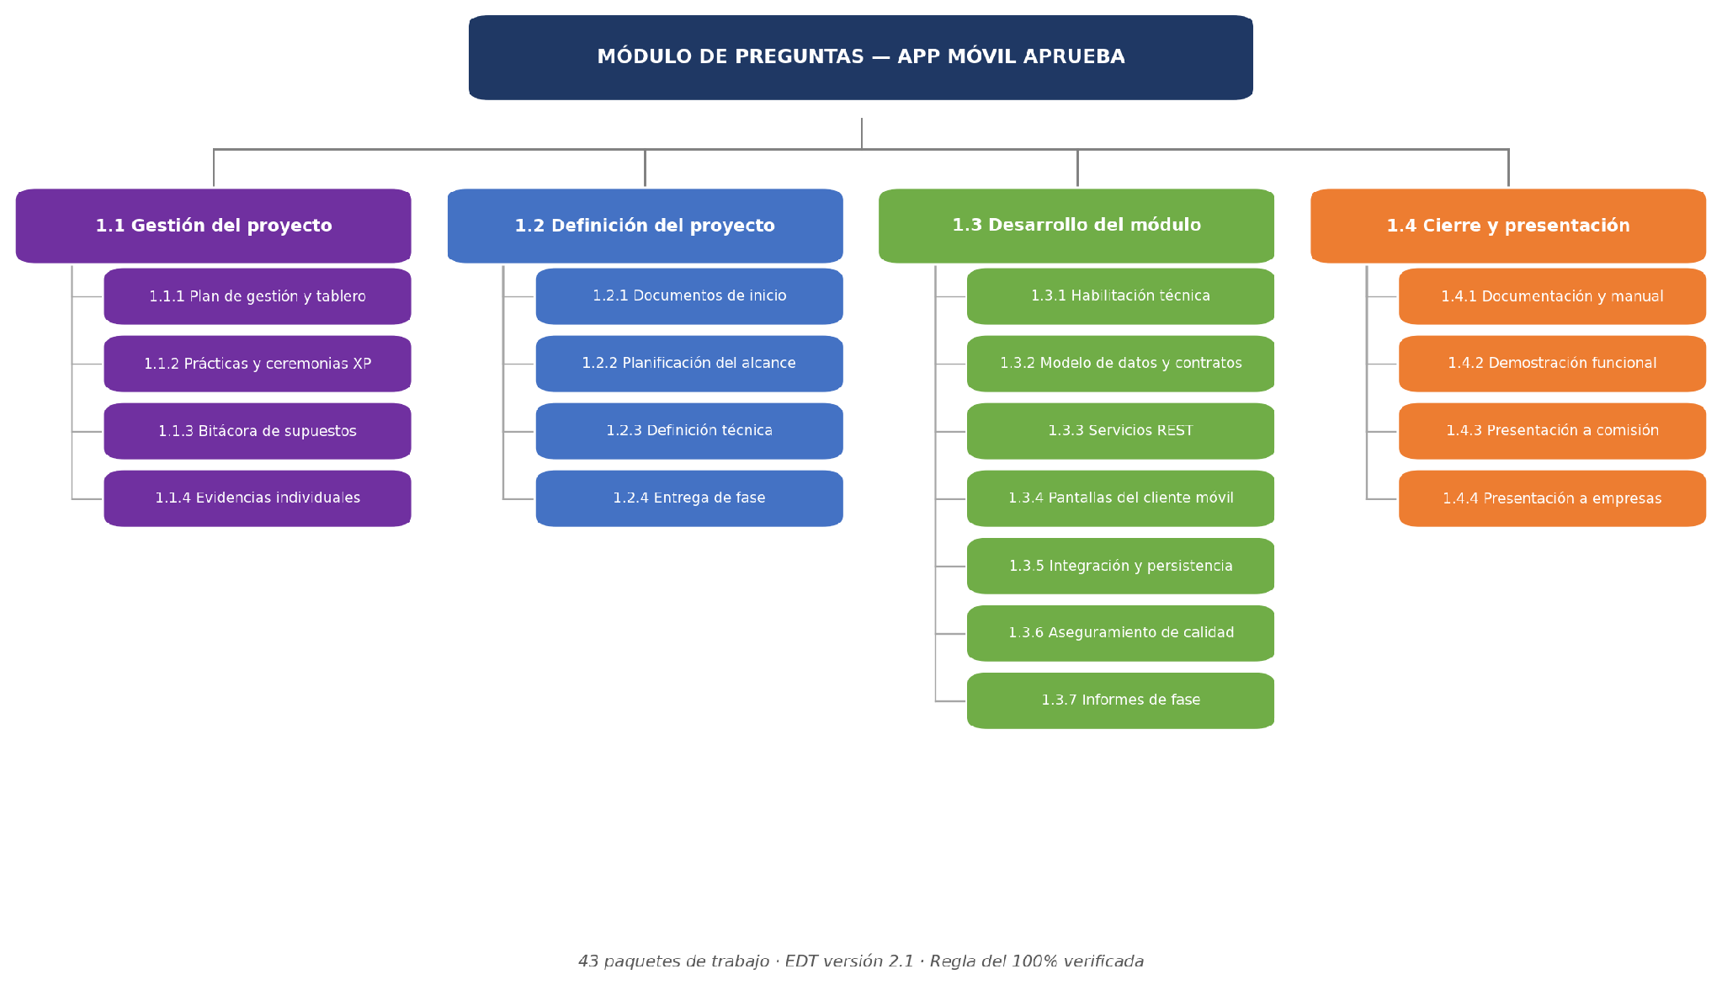
Estructura de desglose del trabajo
43 paquetes de trabajo, con responsable, entregable verificable e iteración asignada
11

Slide 12
Plan de trabajo
Diez iteraciones semanales agrupadas en tres entregas funcionales
Entrega 1
Entrega 2
Entrega 3
Iteraciones 1 a 3 · semanas 5 a 7
Iteraciones 4 a 6 · semanas 8 a 10
Iteraciones 7 a 10 · semanas 11 a 14
Entorno operativo, modelo de datos y la primera pantalla funcionando de punta a punta.
El ciclo completo de aprendizaje: respuesta, resultado, explicación y habilidad. Coincide con el Informe de Avance.
Cuota diaria, recorrección, funcionamiento sin conexión, pruebas de integración y contenedores.
Roles del equipo
Integrante | Rol en XP | Foco de trabajo
Martin Espinoza Morales | Coach y Tracker | Guía las prácticas, mide la velocidad, coordina con Alloxentric y con la profesora guía, y ejerce como cliente delegado
Jeremías Fernández Millacura | Programador | Servicios de backend y modelo de datos
Sebastián Acevedo Araya | Programador | Cliente móvil y capa de presentación
12

Slide 13
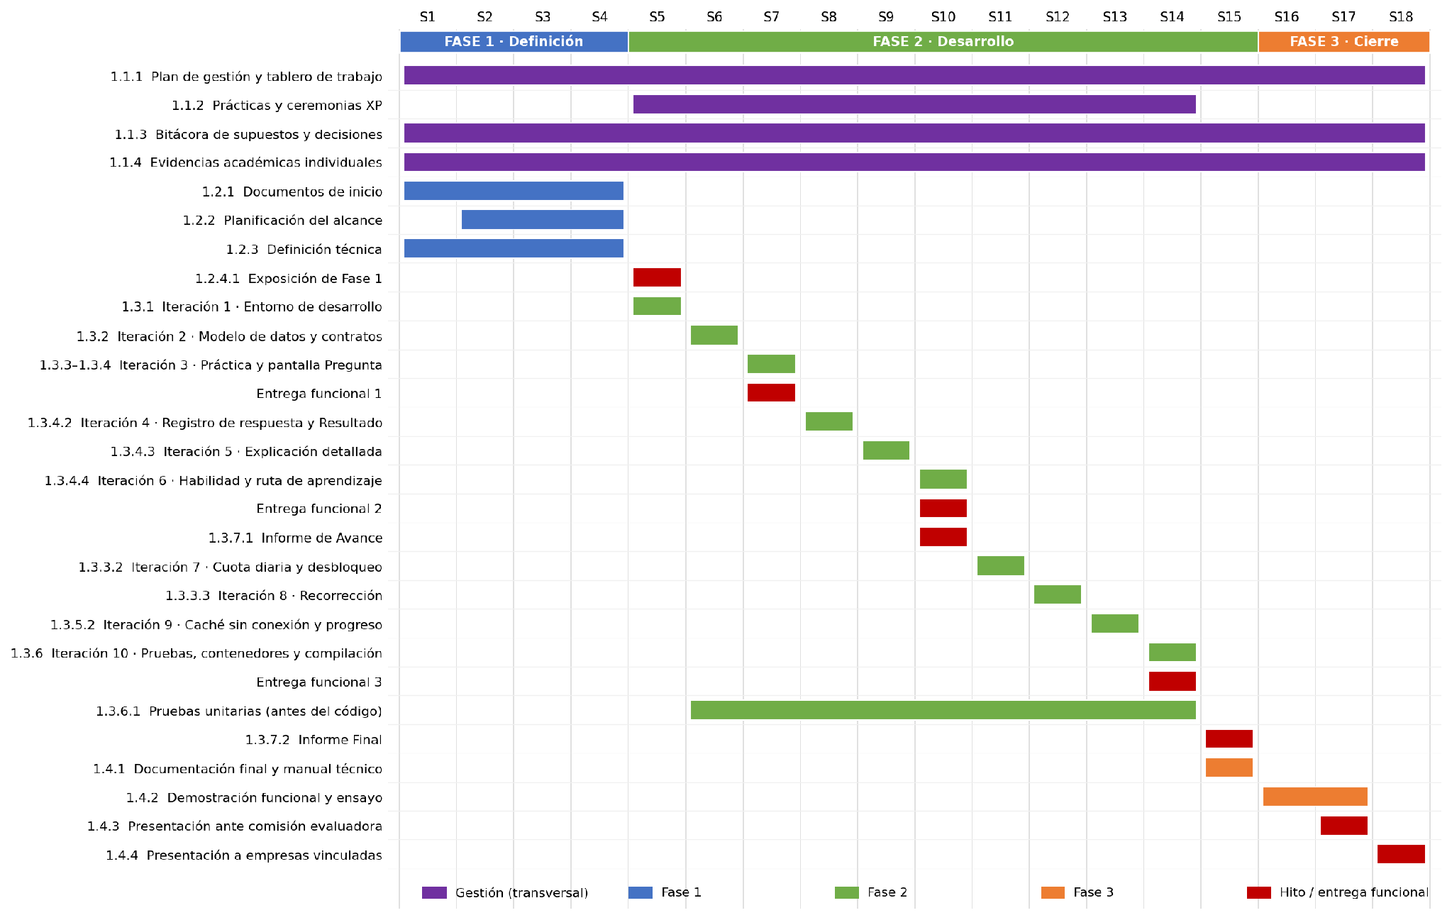
Carta Gantt
Dieciocho semanas, del 10 de agosto al 12 de diciembre de 2026
Hitos: documentación S4 · exposición S5 · informe de avance S10 · informe final S15 · comisión S17 · empresas vinculadas S18.
13

Slide 14
Factibilidad y riesgos
Lo que juega a favor
Lo que hay que administrar
La especificación ya existe: contrato, modelo de datos y wireframe
Backend de referencia operativo sobre el cual trabajar
Alcance acotado con criterios de aceptación explícitos
Sin inversión monetaria: todo opera en niveles gratuitos
Ninguno dominaba Dart ni Flutter al empezar
La contraparte no participa del trabajo diario
Dependencia entre pantallas y servicios
Seis iteraciones seguidas entre las semanas 7 y 12
Cómo los abordamos
Riesgo | Respuesta
Curva de aprendizaje del stack | Iteración 1 completa dedicada a habilitación del entorno y comprensión de la arquitectura, y trabajo en pares durante las tres primeras iteraciones
Definiciones pendientes de la contraparte | Bitácora de supuestos: se registra el supuesto con su fuente y su impacto, y se avanza sobre él en lugar de detener la iteración
Acoplamiento entre cliente y servicios | Contratos fijados con pruebas en la iteración 2 e integración diaria a la rama principal
Concentración de carga | Ritmo sostenible y alcance de cada iteración cerrado en el juego de planificación, sin incorporaciones a mitad de camino
14

Slide 15

PROYECTO "MÓDULO DE PREGUNTAS / APP MÓVIL APRUEBA"
Conclusiones
El alcance está cerrado y es verificable. Seis pantallas y trece servicios, descompuestos en 43 paquetes con criterios de aceptación explícitos y asignados a iteraciones concretas. El avance se mide, no se estima.
Es una situación real y no simulada. Existe una empresa, un producto que sale al mercado y un contrato de servicios que el equipo no puede modificar. Esa restricción es lo que acerca el trabajo a las condiciones profesionales.
La metodología responde a un diagnóstico. El problema del equipo no era de organización sino técnico, y Extreme Programming prescribe las prácticas de ingeniería que ese problema exige.
El riesgo está identificado y administrado. La curva de aprendizaje se concentra en la primera iteración y la bitácora de supuestos permite avanzar cuando falta definición de la contraparte.
El proyecto integra cuatro competencias del perfil de egreso, por sobre las tres que exige el criterio de los proyectos APT.

Slide 16
Gracias
Módulo de Preguntas - App móvil Aprueba
Grupo 9 · CAPSTONE_002D · Duoc UC Sede San Bernardo
Notes:
Preparados para responder: por qué XP y no Mobile D; cómo se controla el avance sin sprints; quién prioriza sin Product Owner; cuántas horas requiere un prototipo funcional; y qué pasa si cambia el entorno legal de datos personales.

